Slide 1
事例検討会
2020年8月6日
和歌山県立医科大学附属病院 認知症疾患医療センター
脳神経内科
安井昌彰

Slide 2
認知症の人の将来推計と和医大の入院患者の割合
(万人)
(％)
30.0
和医大の入院患者数
年間約1万7千500人
70歳以上の患者さん
年間約8200人
入院患者の約半数が
高齢者
20.0
10.0
(年)
2012 2015 2020 2025 2030 2035 2040
「日本における認知症の高齢者人口の将来推計に関する研究」総括研究報告書
（平成26年度厚生労働科学研究費補助金特別研究事業 九州大学 二宮教授）より作成
（各年齢層の認知症有病率が2012年以降一定と仮定した場合の推計）
Notes:
平成26年度に公表された新しい推計によれば、日本の認知症高齢者数は、平成24年の約462万人（65歳以上の約7人に1人）から団塊の世代が75歳以上となる2025年には、約675万人（65歳以上の約５人に1人）になると推計されています（認知症の有病率が一定である場合）。
なお、軽度認知障害（正常でもない認知症でもない状態の者）は、平成24年時点で約400万人と推計されています。
今後、認知症は誰もがかかわる身近な疾患となることが推測され、認知症の人を単に支えると考えるのではなく、認知症の人が認知症とともによりよく生きていくことができるような環境整備が必要であり、医療、介護従事者のみならず、地域住民も含め誰もが認知症への正しい知識と理解を深めることが重要です。

Slide 3
和歌山県の人口と高齢者の割合
2019年の和歌山県の総人口：96万4598人
65歳以上の人口：30万8220人（和歌山県総人口の32%）
一人暮らしの高齢者：6万811人（65歳以上の人口の22.1％）
高齢者のうち要支援・要介護認定者：6万7631人（65歳以上の人口の21.9％）
全国における和歌山県の高齢化率は9位
近畿府県内では1位

Slide 4
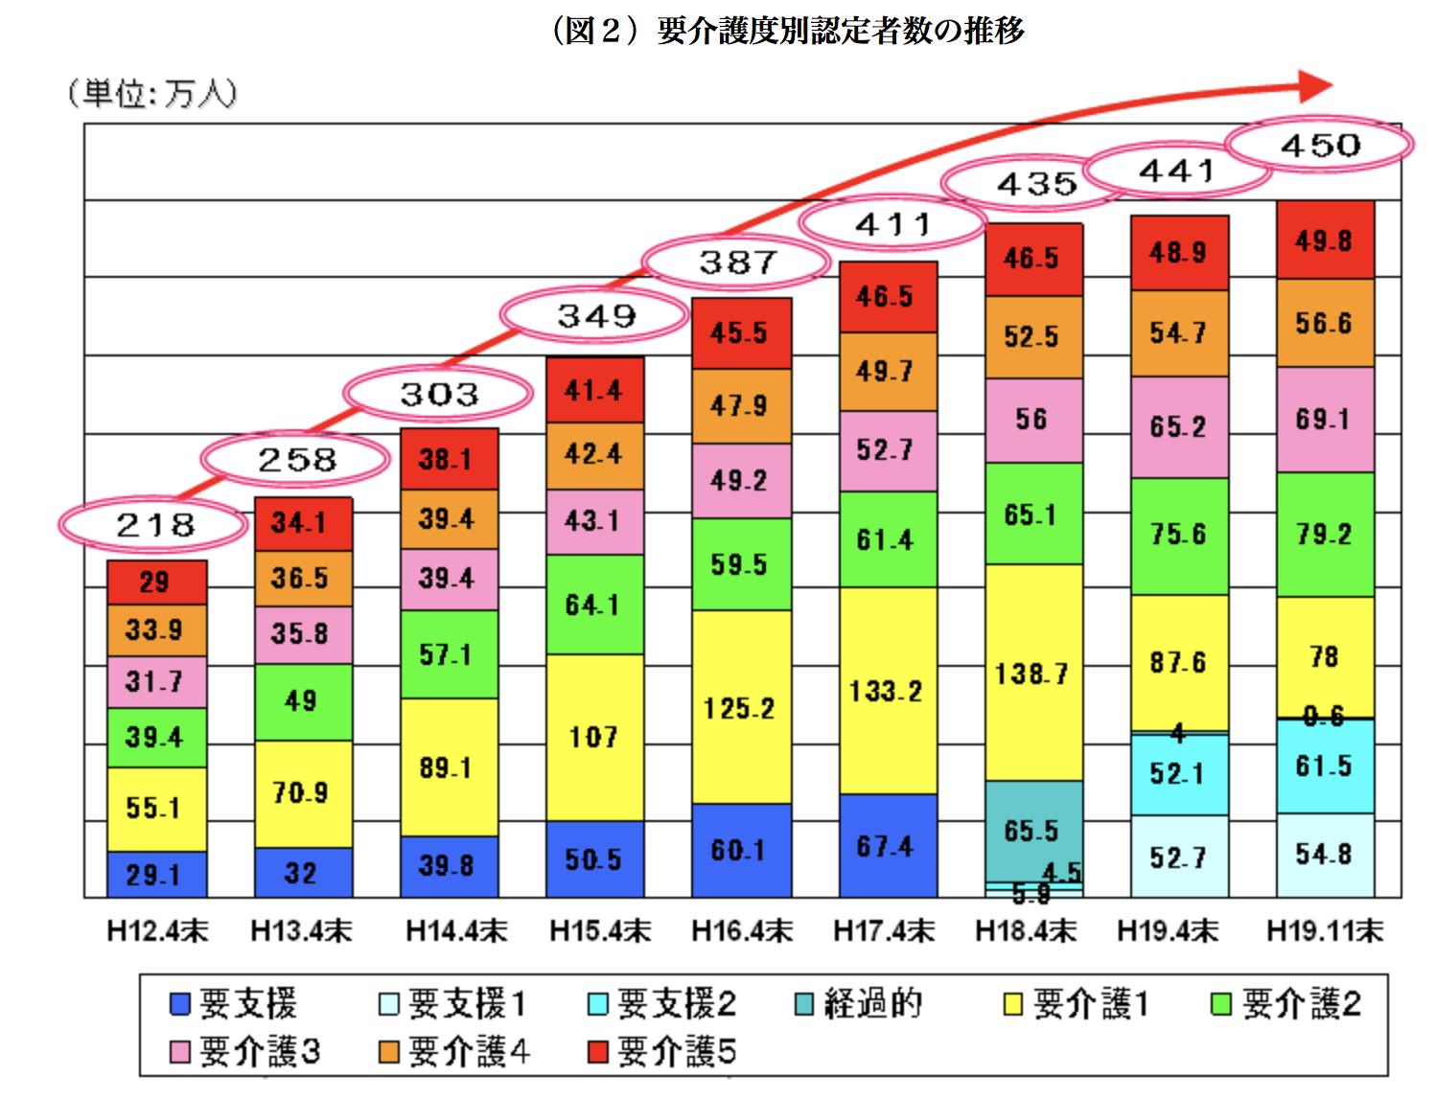
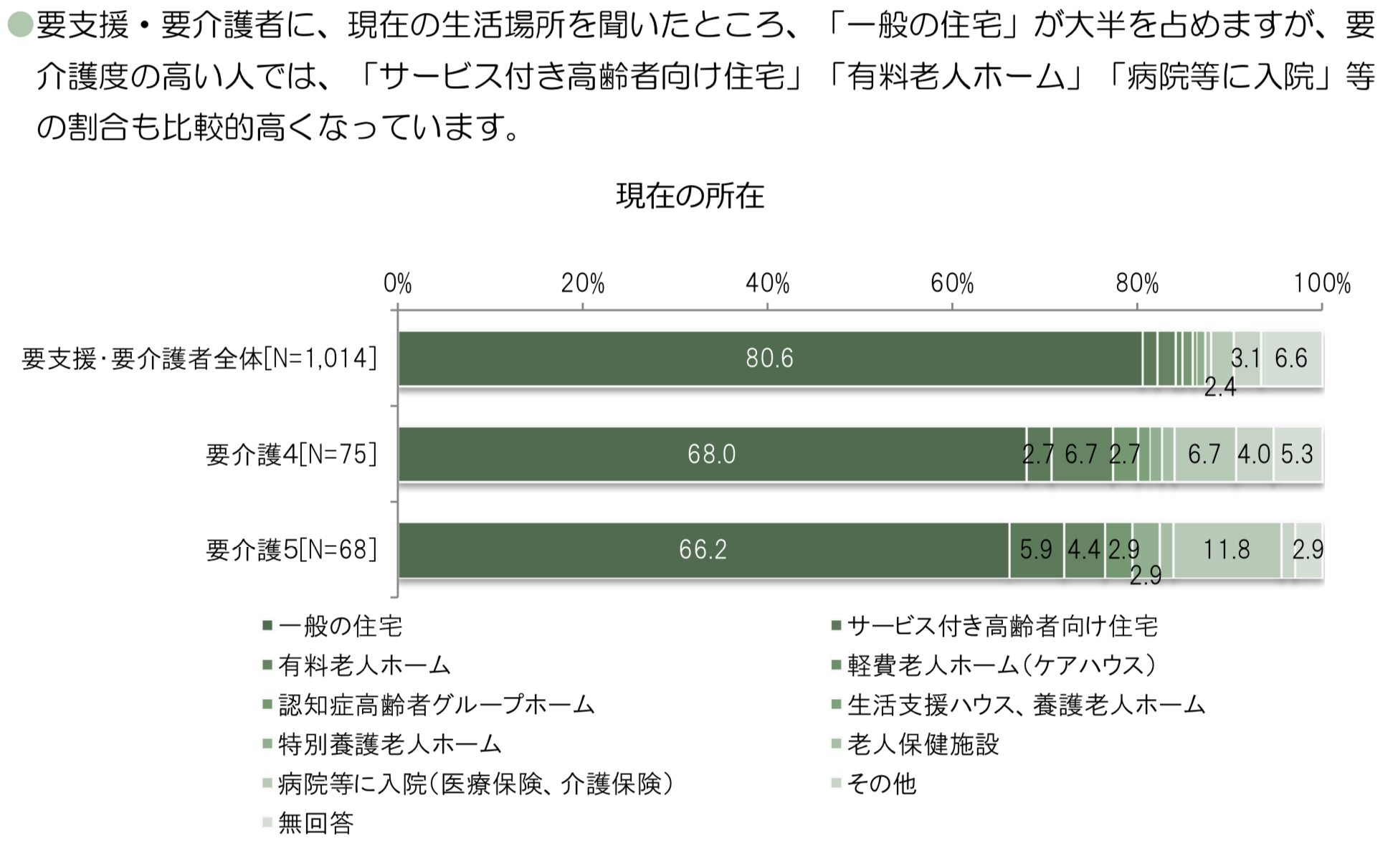
要介護度別認定者数と各種老人ホームの定員数の推移

Slide 5
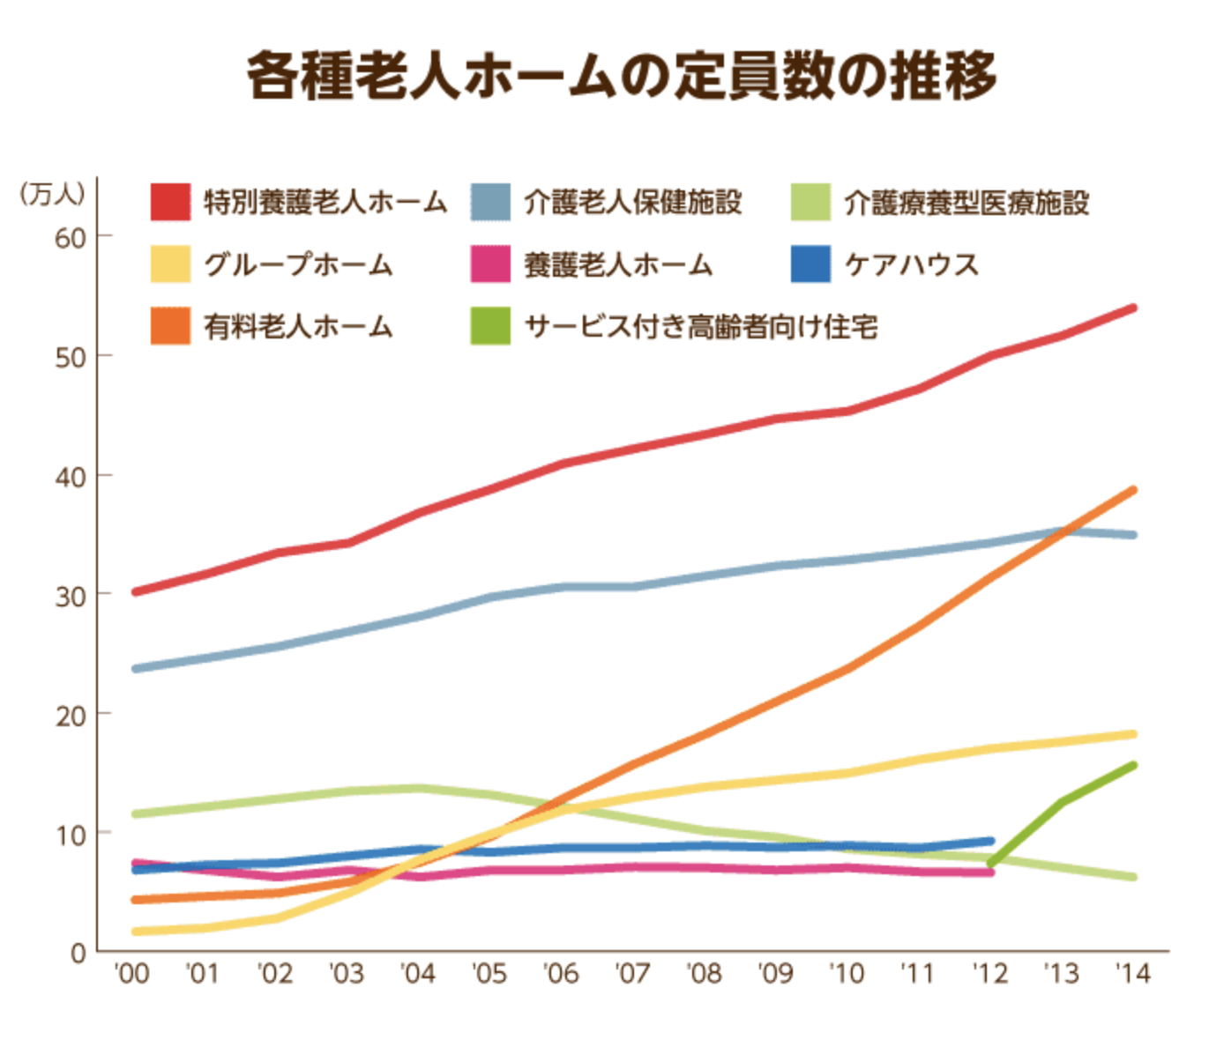
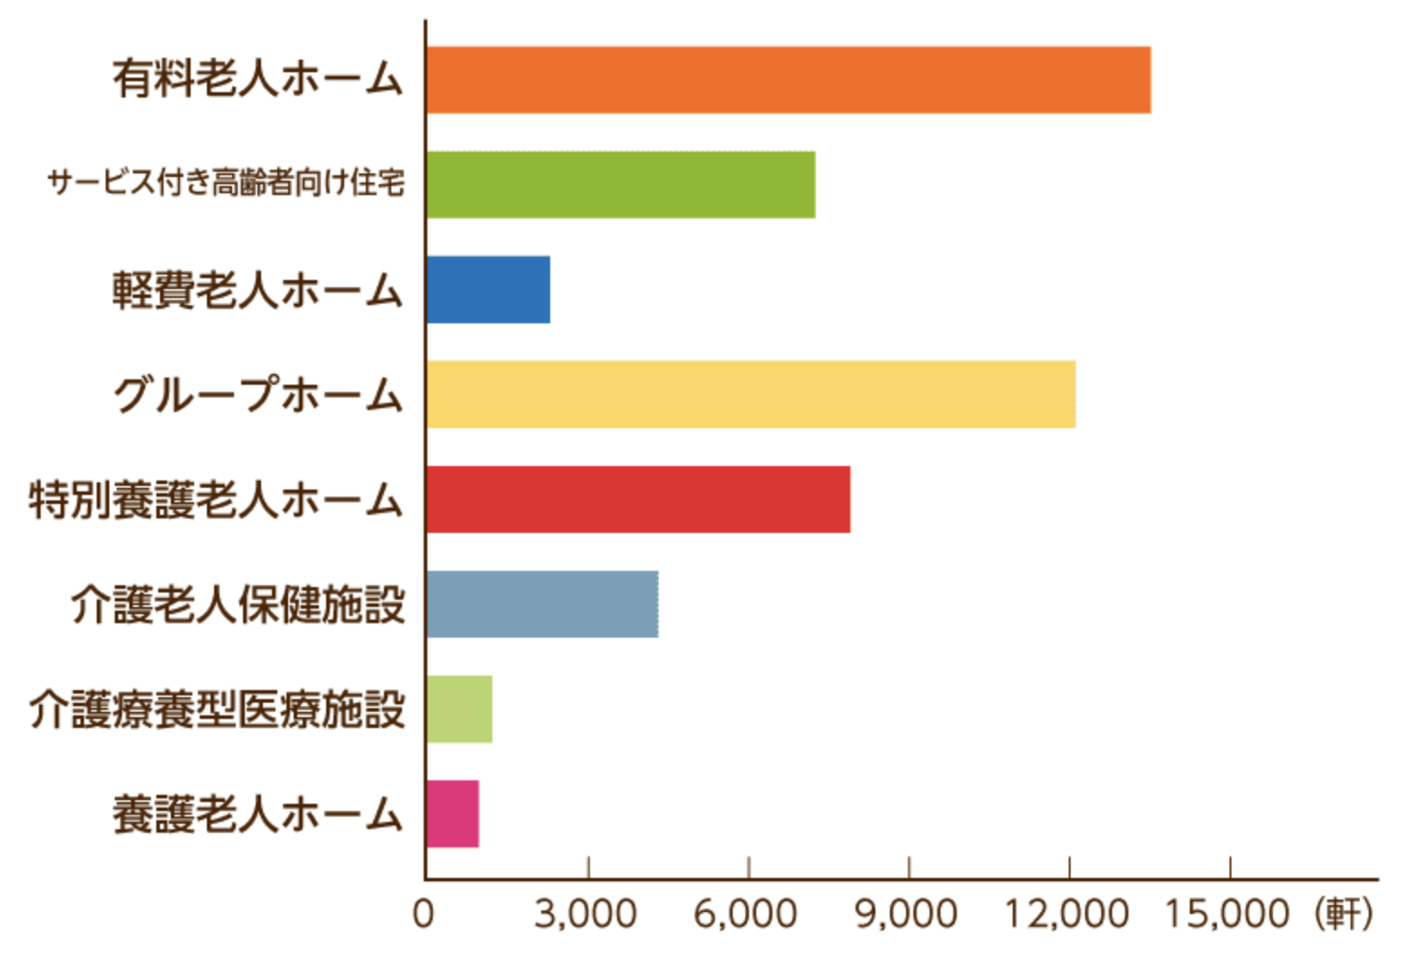
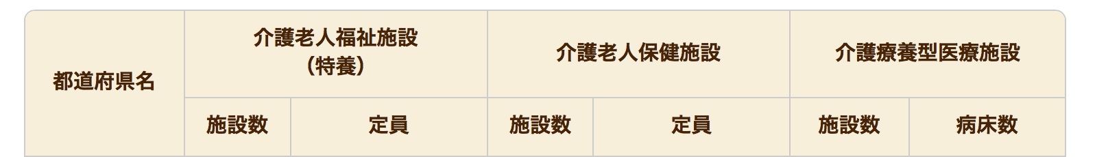
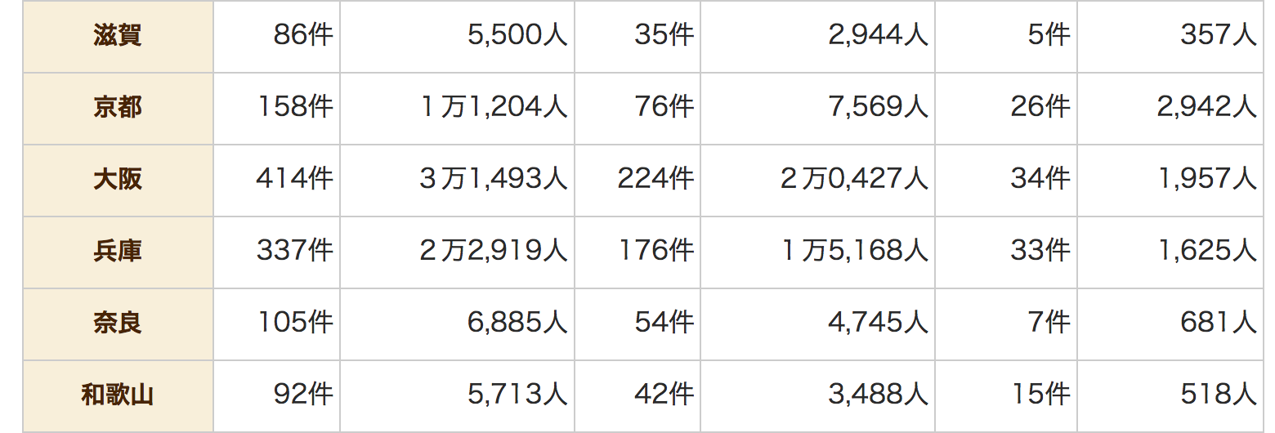
高齢者施設数と定員
1万3525施設
全国の高齢者施設数
近畿圏の高齢者施設数

Slide 6
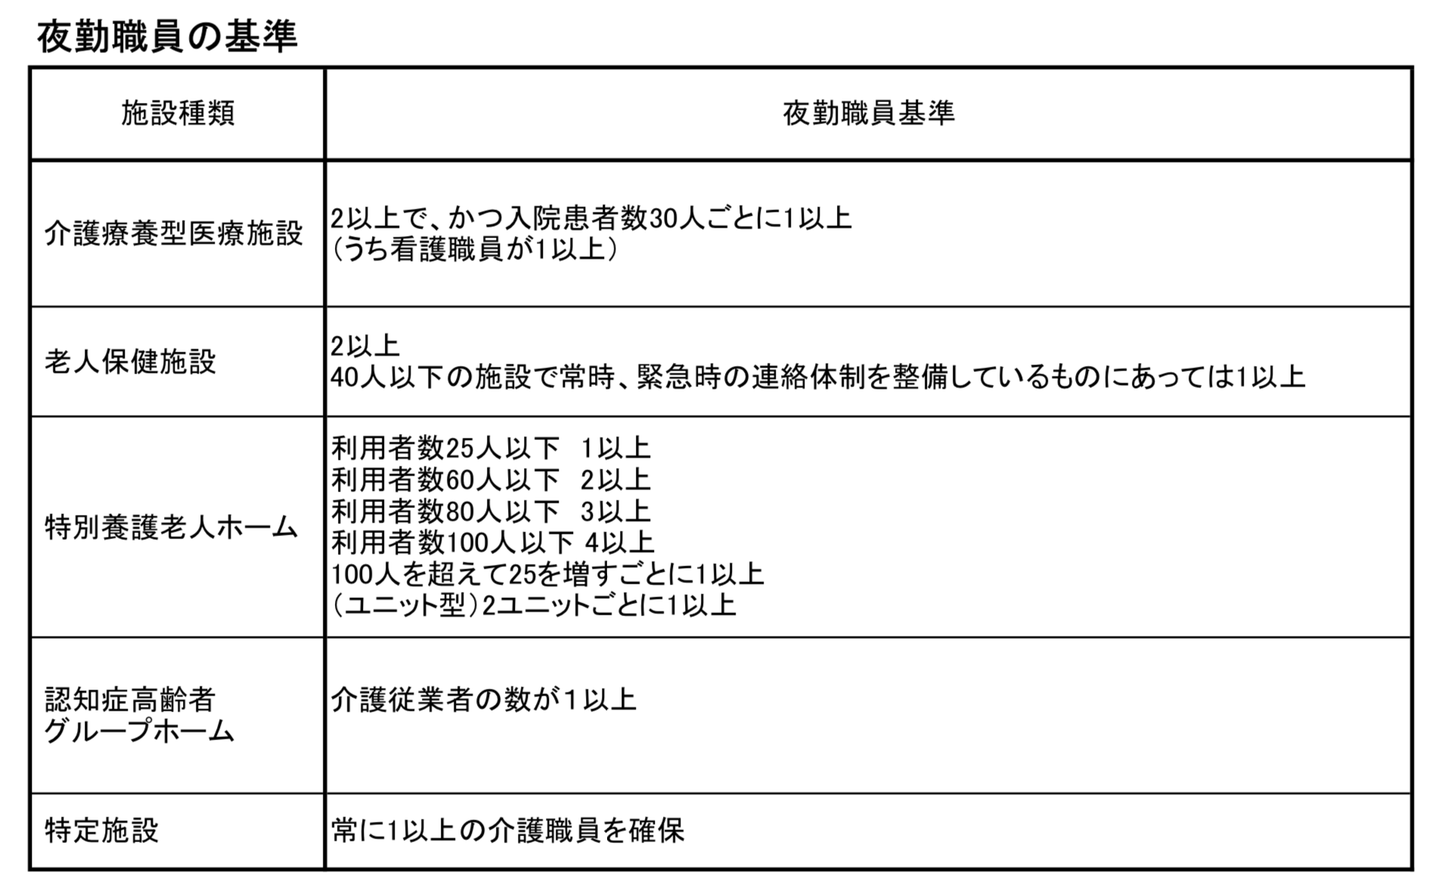
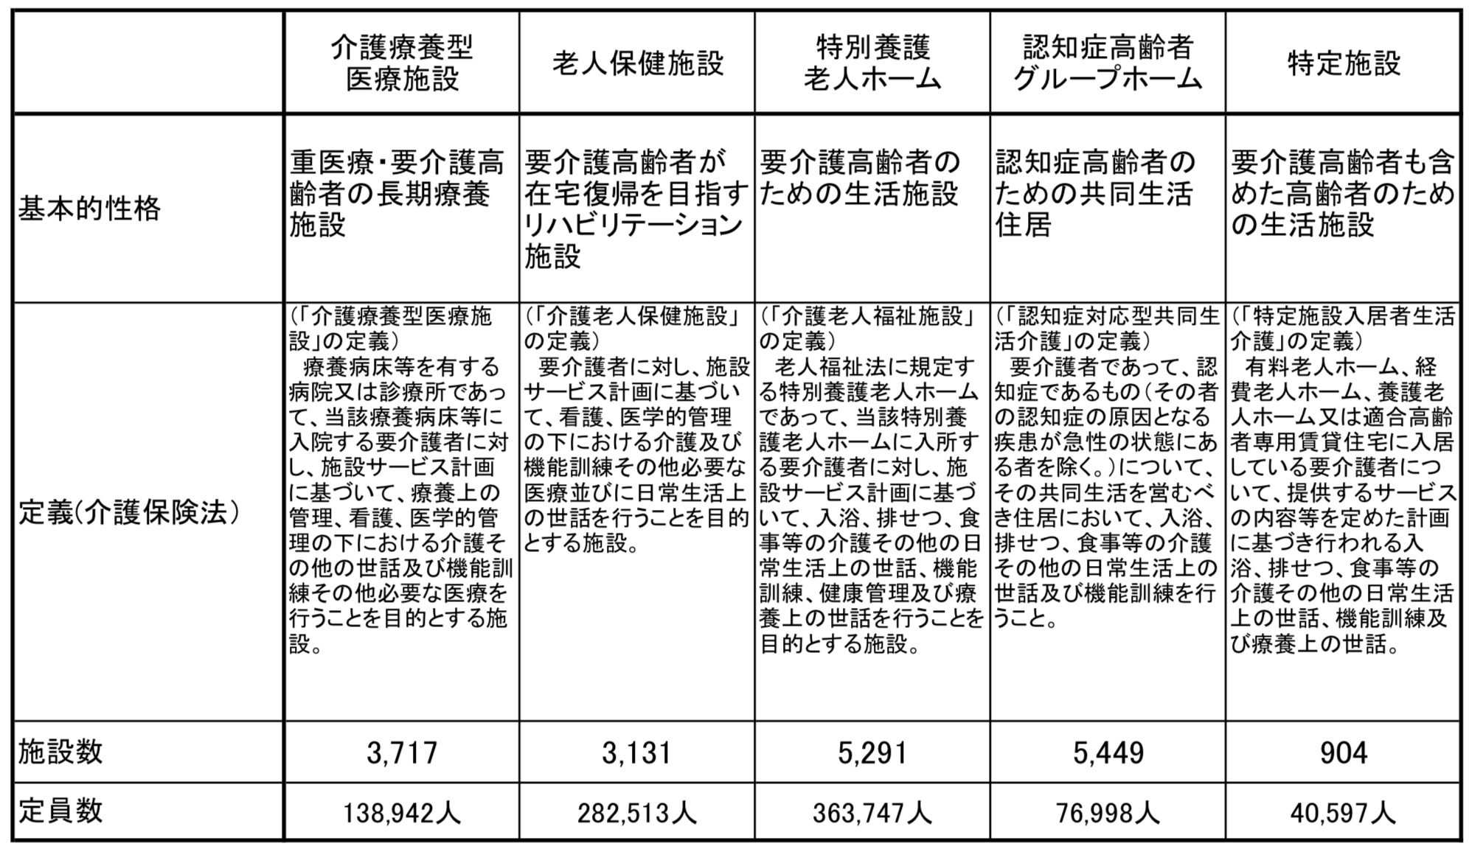
各施設の性格と夜勤職員の基準

Slide 7
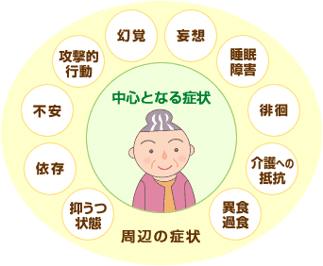
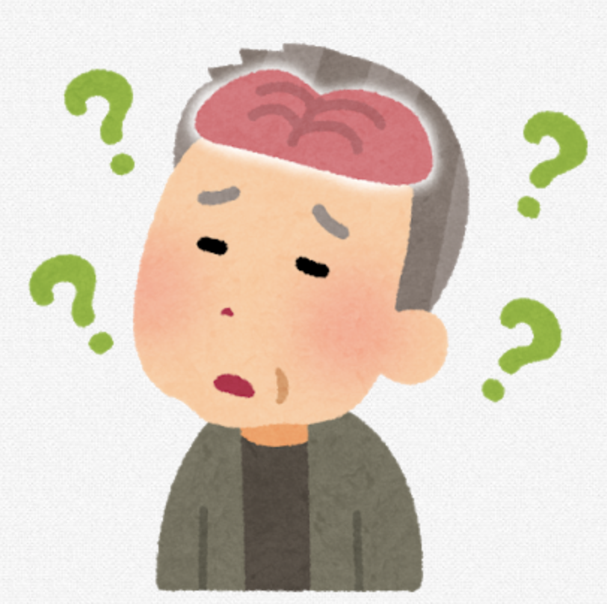
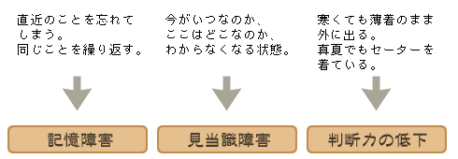
認知症の症状
周辺症状（BPSD）
認知症患者の約60〜90%が
少なくとも1つ以上BPSD症状を呈する
中核症状（認知機能障害）
Notes:
ここからは好き勝手に喋っていい
認知症センターの診療と漢方について話します
中心症状では困らない

Slide 8
抗認知症薬の使い分け
製品名 （一般名） | アリセプト （ドネペジル ） | レミニール （ガランタミン） | リバスタッチ （リバスチグミン） | メマリー （メマンチン）
作用機序 | アセチルコリン エステラーゼ阻害 | アセチルコリン エステラーゼ阻害 および ニコチン受容体 増強作用 | アセチルコリン エステラーゼ阻害 および ブチリルコリン エステラーゼ阻害 | NMDA受容体 アンタゴニスト
アルツハイマー型認知症の適応症 | 軽度から高度 | 軽度および中等度 | 軽度および中等度 | 中等度から高度
薬型 | 錠剤、口腔内崩壊錠、 細粒剤、ゼリー剤 | 錠剤、口腔内崩壊錠、 経口液剤 | パッチ剤 | 錠剤
用量（ｍｇ/日） | 3~10 | 8~24 | 4.5~18 | 5~20
投与回数 | 1日1回 | 1日2回 | 1日1回 | 1日1回
副作用 | 胃腸障害（悪心、嘔吐等）、心臓障害（不整脈等） |  |  | めまい・頭痛・傾眠

Slide 9
各ChE阻害薬の神経伝達物質への影響の違い
 | アセチルコリン | ドパミン | セロトニン | ノルアドレナリン | GABA | グルタミン酸
ドネペジル | 増加 | やや増加、減少 | 維持、減少 | 維持 | 維持 | 維持
ガランタミン | 増加 | 増加 | 維持 | 増加 | 増加 | 増加
リバスチグミン | 増加 | 増加 | 維持、減少 | 維持 | 維持
nAChE受容体が 存在する神経系
アセチルコリン
ドーパミン
セロトニン
ノルアドレナリン
GABA
グルタミン酸
期待できる 臨床効果
記憶・注意
快・関心
気分
意欲
緊張・緩和
学習・記憶
ガランタミンに特徴的な作用

Slide 10
抗認知症薬の使い分け
製品名 （一般名） | アリセプト （ドネペジル ）
作用機序 | アセチルコリン エステラーゼ阻害
アルツハイマー型認知症の適応症 | 軽度から高度
薬型 | 錠剤、口腔内崩壊錠、 細粒剤、ゼリー剤
投与回数 | 1日1回
＜使いたい＞
アパシーが強い患者さん（意欲改善）
医療経済的なメリット
服薬管理
幻覚
＜使いにくい＞
前頭側頭葉型認知症
BPSD（興奮・妄想・不眠）が目立つ場合

Slide 11
抗認知症薬の使い分け
製品名 （一般名） | レミニール （ガランタミン）
作用機序 | アセチルコリン エステラーゼ阻害 および ニコチン受容体 増強作用
アルツハイマー型認知症の適応症 | 軽度および中等度
薬型 | 錠剤、口腔内崩壊錠、 経口液剤
投与回数 | 1日2回
＜使いやすい＞
7時間と半減期が短いので不眠の出現は少ない
前頭葉機能低下を伴う
発症初期の抑うつ、不安が強い
＜使いにくい＞
服薬管理（1日2回）
過鎮静になった場合
幻覚・妄想が出てきた場合

Slide 12
抗認知症薬の使い分け
個人的には
攻撃性も
マイルドになる印象あり
製品名 （一般名） | リバスタッチ （リバスチグミン）
作用機序 | アセチルコリン エステラーゼ阻害 および ブチリルコリン エステラーゼ阻害
アルツハイマー型認知症の適応症 | 軽度および中等度
薬型 | パッチ剤
投与回数 | 1日1回
＜使いやすい＞
経口摂取困難例
消化器症状が少ない
食欲改善
IADL改善
＜使いにくい＞
皮膚トラブル
【IADL】男性：買い物、服薬管理
女性：買い物、家事、洗濯、金銭管理、服薬管理
Notes:
食欲増進ホルモンのグレリンを増加させる

Slide 13
抗認知症薬の使い分け
製品名 （一般名） | メマリー （メマンチン）
作用機序 | NMDA受容体 アンタゴニスト
アルツハイマー型認知症の適応症 | 中等度から高度
薬型 | 錠剤
投与回数 | 1日1回
＜使いやすい＞
易怒性などのPBSDを伴う
ChElの副作用で使用が困難
ChElにon
活動性が高い
言語機能障害
＜使いにくい＞
活動性が低い（おとなしい）
腎機能障害

Slide 14
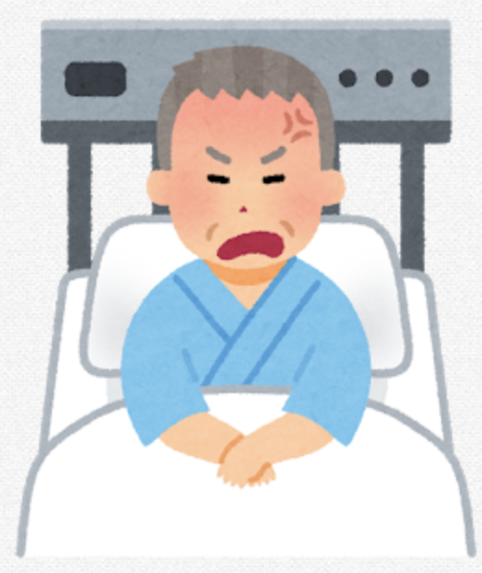

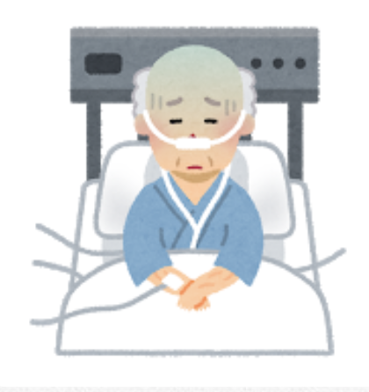
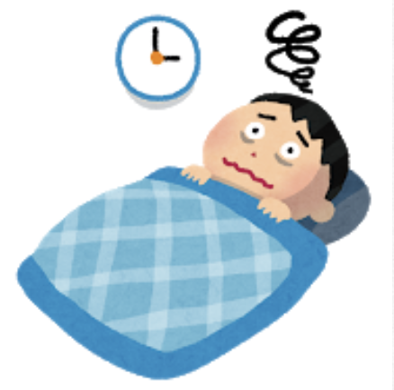


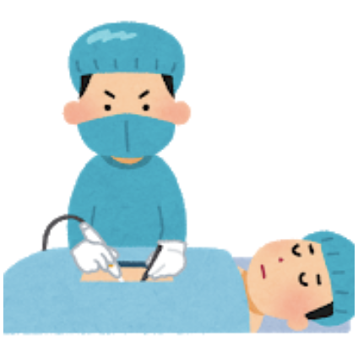
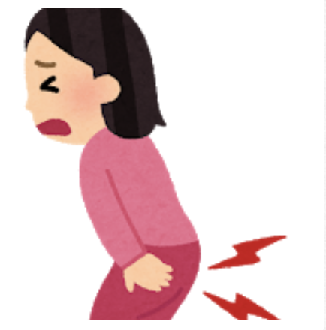
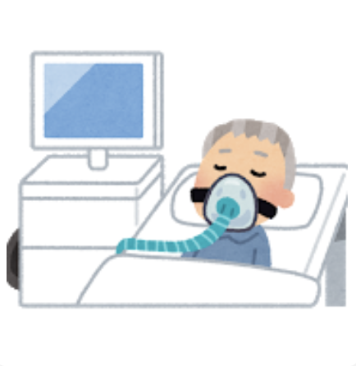
高齢者の入所および入院生活で直面する問題
せん妄
直接因子（引き金になる）
身体疾患
薬剤
手術
アルコール（離脱）
促進因子（促進・遷延化させる）
身体的苦痛（不眠、疼痛、便秘、身体拘束、難聴）
精神的苦痛
環境変化
準備因子（起こりやすい素因）
高齢
認知症
脳器質性疾患の既往
せん妄の既往
アルコール多飲

Slide 15
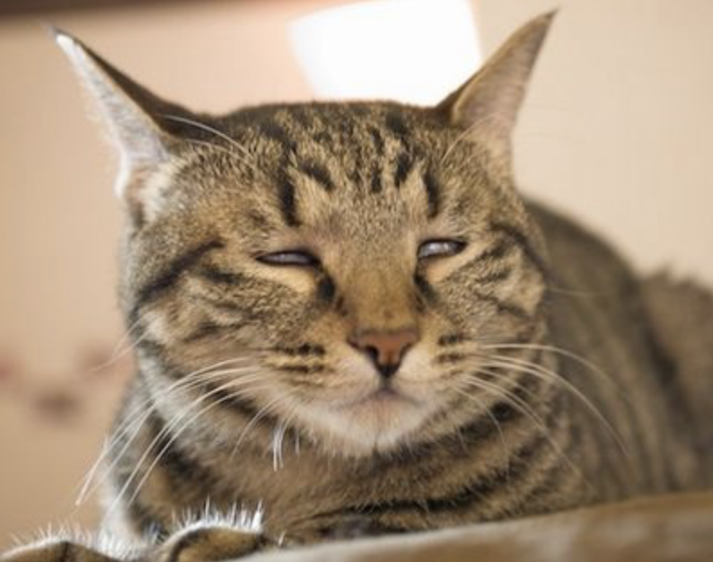
高齢者のお薬事情
高齢者は様々な疾患や症候を有するため多剤服用（polypharmacy）になりがちである
薬だけでお腹が大きくなる
整理できるものは整理したい
和歌山県立医科大外科では入院すると眠剤は一旦中止する
眠剤について注目

Slide 16
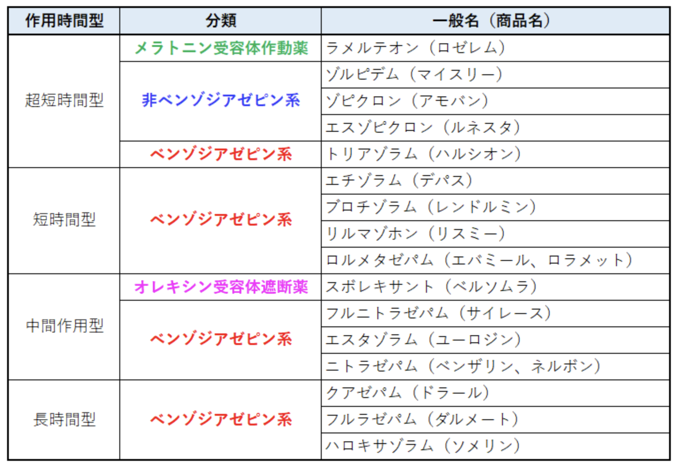
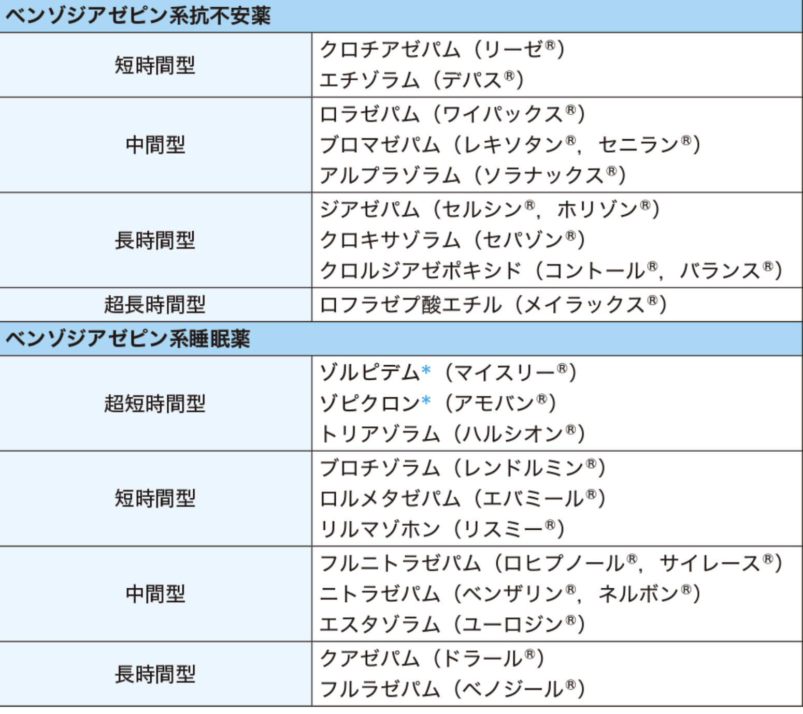
睡眠薬の種類

Slide 17
ベンゾジアゼピン、非ベンゾジアゼピン
「ベンゾジアゼピン系薬剤」はトリアゾラム（ハルシオン）や、ブロチゾラム（レンドルミン）などの薬剤のことでかなり前から使用されてきた
「非ベンゾジアゼピン系薬剤」はゾルピデム（マイスリー）やゾピクロン（アモバン）、エスゾピクロン（ルネスタ）といった比較的新しい薬剤。
“非”ベンゾジアゼピン系はベンゾジアゼピン系に比べて副作用が少なく、洗練された薬剤というわけではない
両者の違いは化学構造式としてベンゾジアゼピン骨格を持つか・持たないかで、いずれもベンゾジアゼピン受容体という同じ受容体に作用する。→効果や副作用は酷似
両者ともせん妄を惹起するリスクは高い
エスゾピクロン（ルネスタ）は市販後調査でリスクが低い可能性が指摘されている

Slide 18
ベンゾジアゼピン系・非ベンゾジアゼピン系を使っている期間で対応は変える
入院時持参薬チェック
（例）入所して環境が
変わったので不安で
先月からデパスを飲んで
ます
（例）10年前から
毎日デパスを飲んでます
ベンゾジアゼピン
受容体作動薬
Yes
6ヶ月以上内服
No
離脱のリスクを考慮し内服継続
または、薬剤師や医師に相談
中止し、他剤へ変更

Slide 19
中止により離脱症状もあり得る
Notes:
短半減期の薬剤は離脱症状を起こしやすい

Slide 20


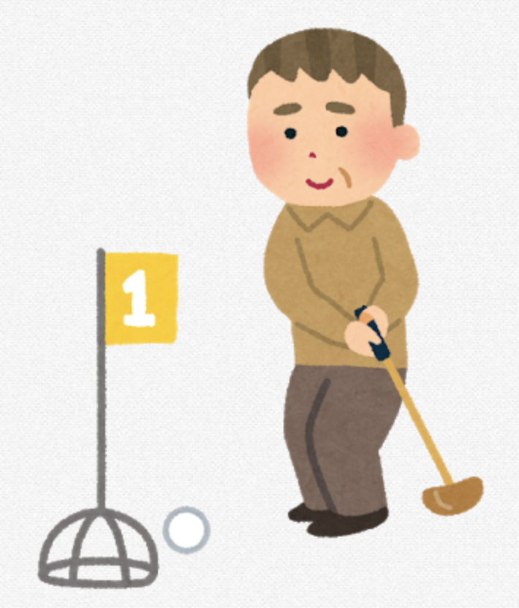
せん妄の促進因子の1つである
不眠の評価と対応
評価項目 | 対応・ケア
本人からの訴え（夜間の不眠／日中の眠気） 医療者による観察（夜間の不眠／日中の眠気） | 原因の精査と除去を行う不眠に影響しうる身体症状（疼痛、頻尿、掻痒など）、心理・社会的ストレス、嗜好品（アルコール、カフェイン、ニコチンなど）、薬剤などの要因の除去 寝る前に水分を多く摂らないことや、カフェイン含有飲料（コーヒー、紅茶、緑茶など）を控えるように指導する 日中の日光浴、身体活動、エクササイズ、午睡の制限、ベッドタイムルーチンの構築（就寝前に決まった行動を決まった順序でとる）、夜間の騒音や光の低減など睡眠環境の改善 「昼寝は15時までの30分」などの生活指導を行う 睡眠のための薬を投与する（眠剤・抗精神病薬・抗てんかん薬）

Slide 21
どのような眠剤がいいの？
体内時計のリズムを整えているメラトニンというホルモンに働きかけることで睡眠を促す
効果に時間かかる
入眠障害には弱い
眠気が残ることがある
即効性あり
入眠障害に有効性
翌朝の眠気やフラつきが少ない
依存性が少ない
作用時間が短い
健忘の副作用
苦味がある
レンボレキサント（デエビゴ）
覚醒の維持に重要な物質であるオレキシンの働きをブロックすることで、睡眠状態を促す
入眠障害には弱い
悪夢が出ることも
眠気が残ることがある
Notes:
脳の機能を低下させる睡眠薬
自然な眠気を強くする睡眠薬

Slide 22
せん妄の直接因子（薬剤）
種類 |  | 代表的な薬剤
抗コリン作用のある薬剤 | 抗コリン薬 | ビペリデン、トリヘキシフェニジル、アトロピンなど
 | 抗ヒスタミン薬（H2ブロッカー含む） | ジフェンヒドラミン、クロルフェニラミン、ファモチジンなど
 | 抗うつ薬（特に三環系抗うつ薬） | アミトリプチリン、パロキセチン、イミプラミンなど
 | 抗精神病薬 | クロルプロマジン、レボメプロマジンなど
 | 頻尿治療薬 | オキシブチニン、プロピベリンなど
ベンゾジアゼピン受容体作動薬 |  | トリアゾラム、エチゾラム、ブロチゾラム、ゾルピデム、ジアゼパムなど
抗パーキンソン病薬 |  | レボドパ、ドパミンアゴニスト、アマンタジンなど
気分安定薬 |  | 炭酸リチウム
抗てんかん薬 |  | フェニトイン、カルバマゼピン、バルプロ酸、ゾニサミドなど
循環器系薬（降圧薬、抗不整脈薬など） |  | ジゴキシン、プロカインアミド、リドカイン、プロプラノロールなど
鎮痛薬（麻薬性および非麻薬性） |  | ナプロキセン、オピオイド（トラマドール、モルヒネ、フェンタニル他）など
副腎皮質ステロイド |  | プレドニゾロン、デキサメタゾン、ベタメタゾン
気管支拡張薬 |  | テオフィリン、アミノフィリン
免疫抑制薬 |  | メトトレキサートなど
抗菌薬 |  | セフェピム、メトロニダゾールなど
抗ウイルス薬 |  | アシクロビル、インターフェロン
抗がん剤 |  | フルオロウラシルなど

Slide 23
薬の整理方法
この薬っていつから何のために飲んでるの？
同じような系統の薬を複数内服していた
何のために飲んでいるのかを把握する
かかりつけ医同士の情報共有
非薬物療法
原因除去
高齢者は伝えたいことがうまく伝えられない
便秘なら運動や水分摂取、食事、腹部マッサージなど試してみる
そのような症状が出る原因は？
その訴えの本質は？
Notes:
夜寝ない。昼は自室で横になっている。しんどいって言うから。リクリエーションは？
眠れないのは悪夢だったり幻覚だったり
不眠と考えベルソムラ処方で悪夢増えたり

Slide 24
薬剤全てが悪ではなくせん妄を起こさせない環境調整が大切
日中はカーテンを開けて部屋を明るくする（睡眠覚醒リズム）
ベッドを窓際にして日光が当たるようにする
カレンダーや時計（見当識）
家族の写真（不安軽減）
周囲の危険物除去（安全対策）
メガネ・補聴器など使い慣れた日用品
夜間の照明は薄暗く（睡眠覚醒リズム）
家族らの面会・付き添い（不安軽減）
医療者による昼間の声かけ、リハビリテーション（見当識、睡眠覚醒リズム）
担当者を固定する（不安軽減）

Slide 25
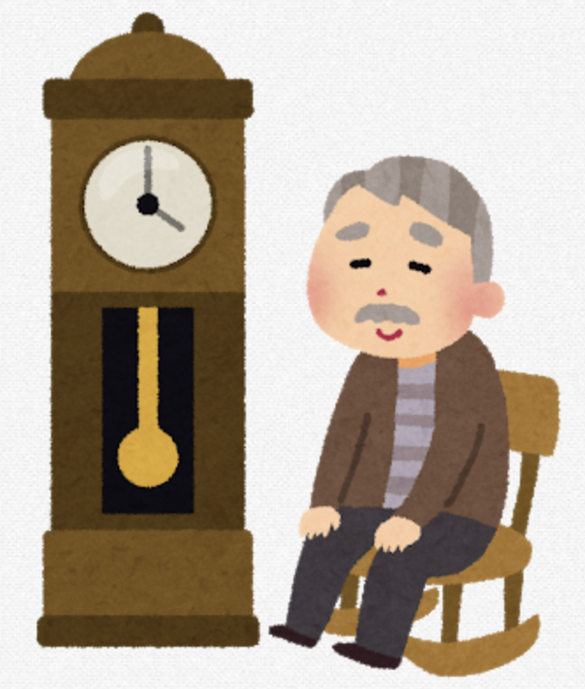
実際の使用例＜施設入所を機に徘徊するようになった＞
（症状）
入所とともに夜間の不眠や徘徊を認めるようになった
「家に帰る」と荷造りをして施設の出入り口に向かうのでスタッフが止める
（対応）
自宅で使用していた慣れ親しんでいた置き時計やカレンダーなどを持ってきてもらう
施設でも何か役割を担ってもらう
施設スタッフの声かけを増やす
施設の周囲を散歩をする
抑肝散（漢方）＋クエチアピン（セロクエル：抗精神病薬）
落ち着いたらクエチアピンは減量・offする
Notes:
3ヶ月以上症状落ち着いていたら減量

Slide 26


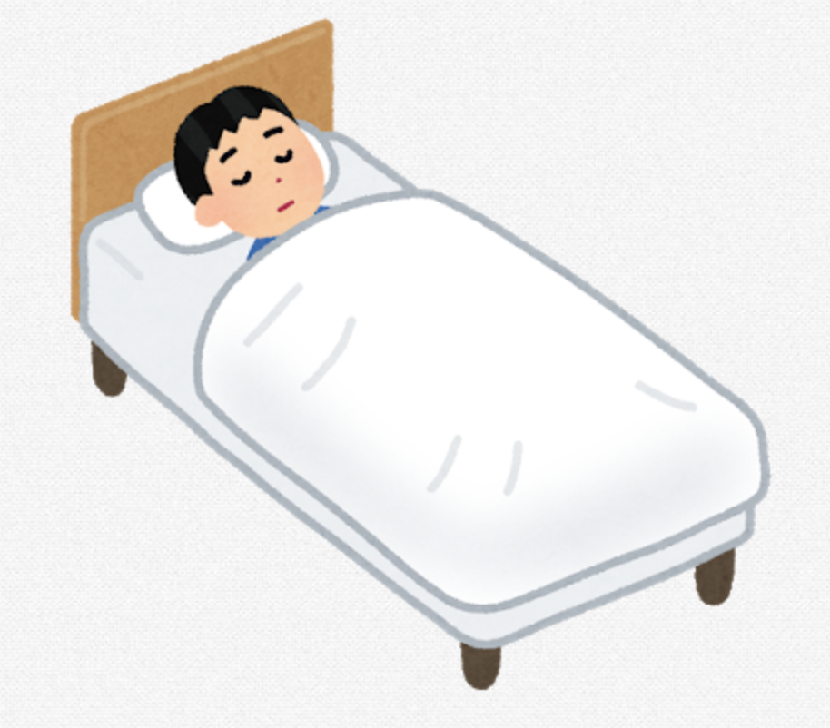
実際の使用例＜眠れない＞
（症状）
あまり眠れない、熟睡できない
パーキンソン様症状がある→診断は「レビー小体型認知症」
（対応）
日中の昼寝をできるだけ運動することにより防止する
デイサービスのリハビリテーションを利用する
よくよく“眠れない”ことを聞くと、「悪夢」を見るので起きてしまう
レム睡眠行動異常症
ランドセン（抗てんかん薬）の内服開始
悪夢が減り、良眠が得られる様になった
Notes:
3ヶ月以上症状落ち着いていたら減量

Slide 27
ご静聴ありがとうございました

